Slide 1
Врачебные специальности
Абдуллах мурад

Slide 2
Специальности :
Терапевт
Хирург
Невролог
Эндокринолог
Стоматолог
Генетик
Флеболог
Педиатр
Валеолог
Фтизиатр

Slide 3

Терапевт
Терапевт (Греч. Therapeutes – ухаживающий за больными, лечащий) – врач-специалист, получивший подготовку по вопросам диагностики, лечения и профилактики болезней внутренних органов.
2 slide

Slide 4
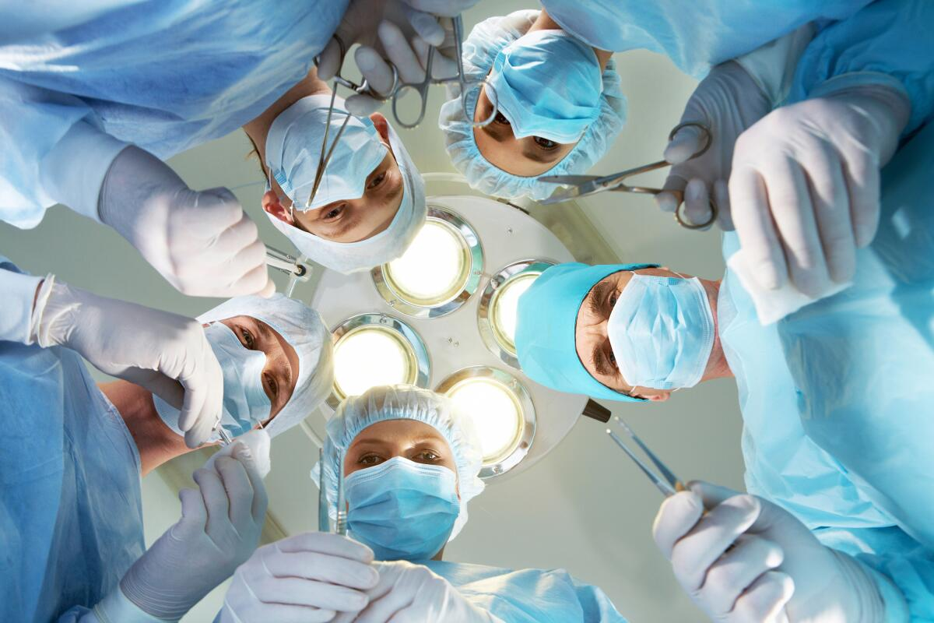
Хирург
Хирург Врач, занимающийся заболеваниями, требующими хирургических (оперативных) методов лечения.
2 slide

Slide 5
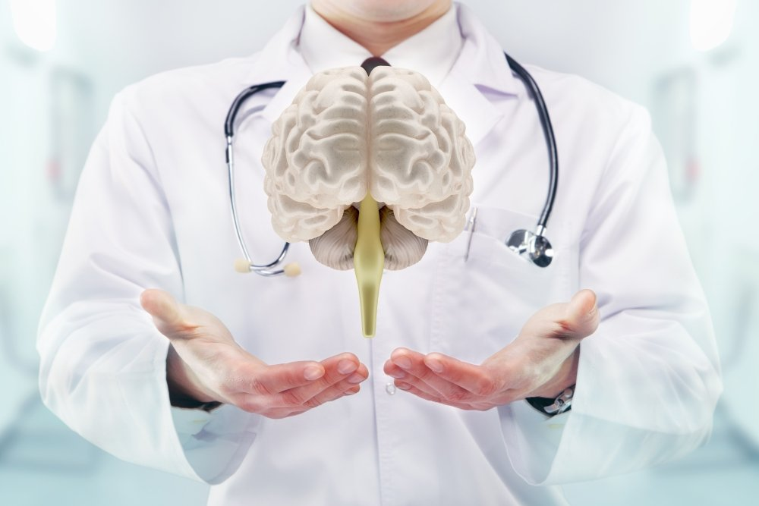
Невролог
Невролог
Являются высококвалифицированными специалистами в диагностике и лечении таких заболеваний как мигрень, невралгия, головная боль, грыжа межпозвонкового диска, лечение радикулита, люмбалгия, люмбаго, остеохондроз, ишиас, бессонница, головокружение, вегетососудистая дистония, невралгия тройничного нерва, защемление седалищного нерва и других заболеваний нервной системы.
2 slide

Slide 6
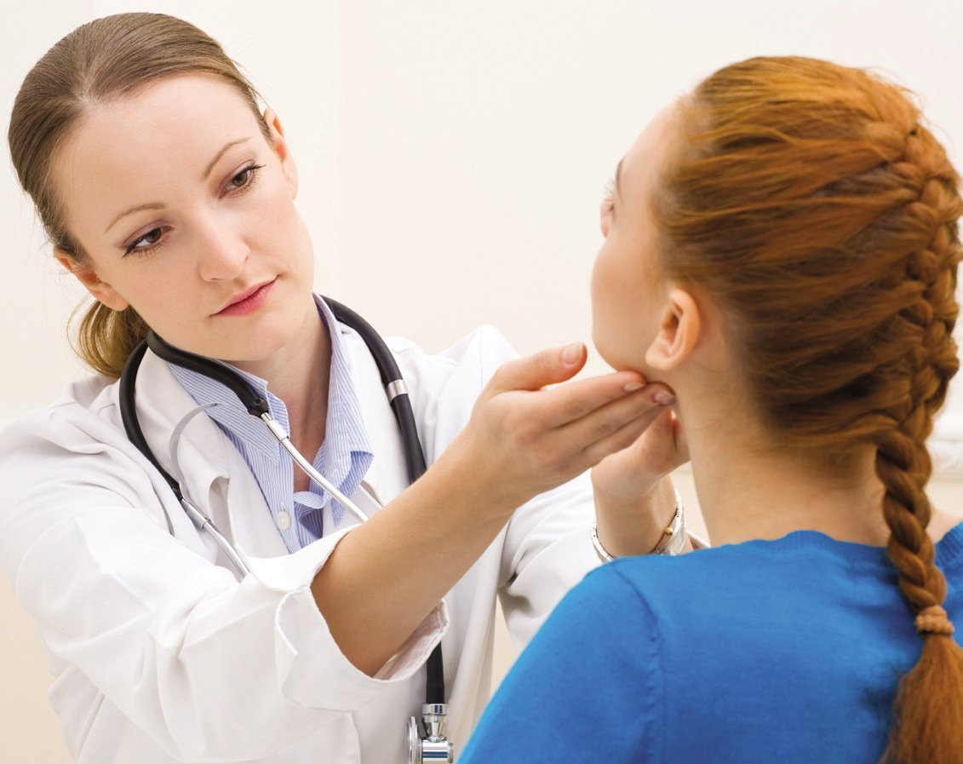
Эндокринолог
Эндокринолог
Врач-специалист, получивший подготовку по вопросам диагностики, профилактики и лечения болезней эндокринной системы.
2 slide

Slide 7

Стоматолог
Стоматолог (Стомато- + греч. logos учение, наука) – врач-специалист, получивший подготовку по диагностике, лечению и профилактике болезней и повреждений зубов, челюстей и других органов полости рта и челюстно-лицевой области.
2 slide

Slide 8

Генетик
Генетик Обращаться к генетику имеет смысл еще на этапе планирования беременности – для выявления у будущих родителей возможных наследственных заболеваний и хромосомных перестроек. Это позволит провести своевременную профилактику генетически обусловленных заболеваний у будущего малыша. Кроме этого, обращаться к генетику необходимо и при установлении факта беременности, поскольку есть целый ряд наследственных патологий, раннее диагностирование которых ведет к прерыванию беременности по медицинским показаниям.
2 slide

Slide 9

Флеболог
Флеболог
Занимается диагностикой и лечением заболеваний вен (варикозная болезнь, тромбофлебиты, дисплазия вен и т. д.).
2 slide

Slide 10
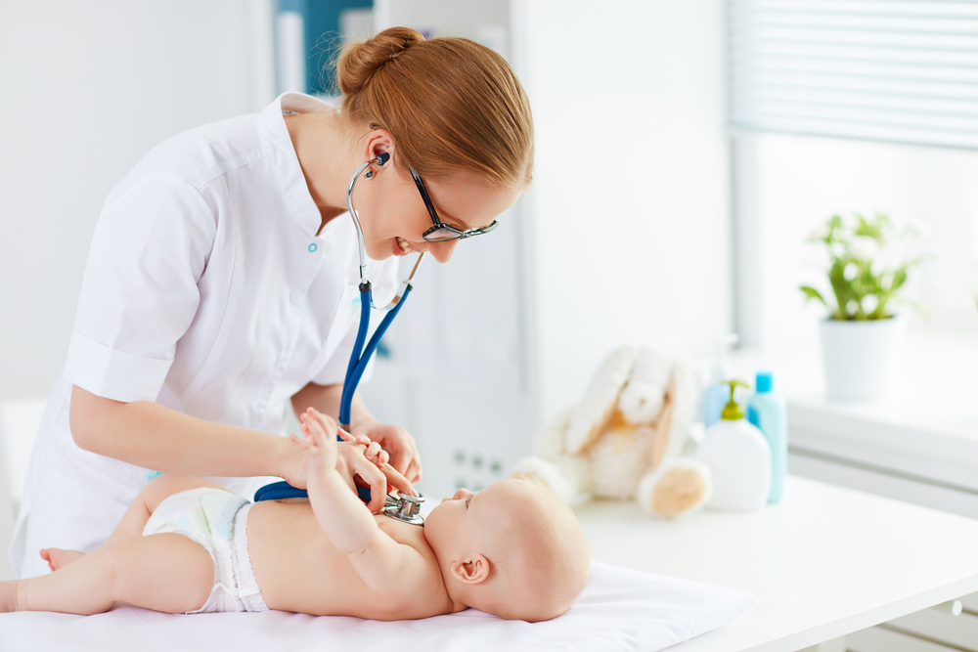
Педиатр
Педиатр (Пед- + греч. iatros врач) – детский врач-специалист, получивший подготовку по вопросам охраны здоровья ребенка, диагностики, профилактики и лечения детских болезней.
2 slide

Slide 11

Валеолог
Валеолог
Врач, который даст практические советы по сохранению и укреплению здоровья: – жизнь в гармонии с собой, своими близкими и окружающим миром; – сохранить на долгие годы стройную фигуру, привлекательную внешность, творческий задор; – успешно противостоять эпидемиям гриппа, ОРЗ и ОРВИ, а также избежать хронических заболеваний.
2 slide

Slide 12

Фтизиатр
Фтизиатр
Занимается лечением туберкулеза. И хотя чаще всего встречается туберкулез легких, тем не менее это инфекционное заболевание может поражать практически любые органы и системы – кости, почки, печень и т.д. Кроме туберкулеза, фтизиатр занимается лечением лепры (проказы) и саркоидоза.
2 slide

Slide 13
Оснащенность больницы № 1 медицинским персоналом

